Slide 1
文本引导的显著性研究
图像通信与网络工程研究所
2023.11.18

Slide 2
Assignment2 Requirements
Saliency in Augmented Reality
Design a saliency model by using the datasets released by SUN et al.
Write a report in IEEE Journal format. The report should include title, abstract, the implementation details of your models, the experimental setup and the experimental results, and some analyses, etc.
Validate the proposed model on the test dataset (AUC, sAUC, CC, NSS).
Links for the dataset: https://pan.baidu.com/s/12DqeiOq_5taO4AkRdYOXUw?pwd=b2zu
1. Yinan Sun, Xiongkuo Min, Huiyu Duan, and Guangtao Zhai. How is Visual Attention Influenced by Text Guidance? Database and Model.
Deadline: 4 weeks (before 12.18)
Finally, you should send the report, the model (including the readme file), and the results on the test dataset to hanjinliang@sjtu.edu.cn. The email title should be written as: Assignment2 + Name + StudentNumber

Slide 3
目录 Contents
1
研究背景
2
数据集
3
显著性预测

Slide 4
Background
The information selection strategy of the human visual
system helps us quickly capture the area of interest from the complex scene and complete the understanding of the
scene.
The selection of the region is mainly determined by two methods:
(1) Based on task-driven top-down approach
(2) Based on data-driven bottom-up approach.
Notes:
自然视觉场景通常是杂乱无章的，包含许多不同的对象，人眼视觉系统通过分配给各个对象不同的注意力处理信息，帮助我们从复杂场景中快速捕捉感兴趣的区域并完成对场景的理解。
研究表明，人眼视觉系统的信息选择策略主要通过两种方法决定：
（1）基于任务驱动的自顶向下的方法。即由人自身的“认知因素”，例如知识、预期和目标等，来制约视觉认知模拟过程，从而计算图像区域的显著性。
（2）基于数据驱动的自底向上的方法，仅基于视觉信号的注意力机制，在无任何先验信息的情况下，利用当前场景的图像特征，例如颜色、对比度和边缘等，来计算图像区域显著性。

Slide 5
Background
Computational models of visual attention aim at predicting where we look within a scene.
Notes:
设计视觉注意力或显著性的计算模型旨在预测我们在不同场景中的注意到的位置。

Slide 6
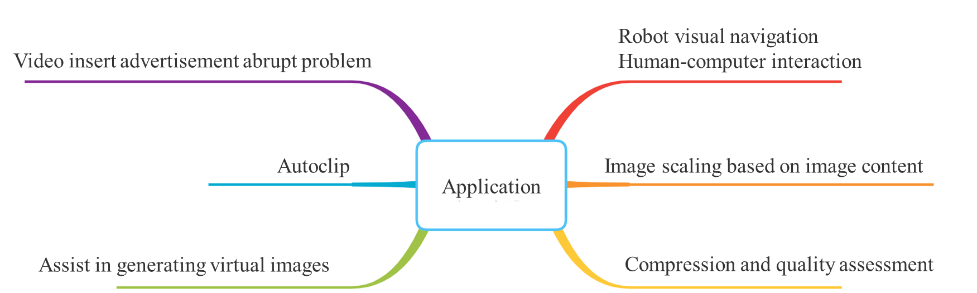
Background
Notes:
视觉显著性有许多应用，例如机器人视觉导航、基于图像内容的图像缩放，裁剪等
并且在图像压缩及质量评价等也有着重要作用。

Slide 7
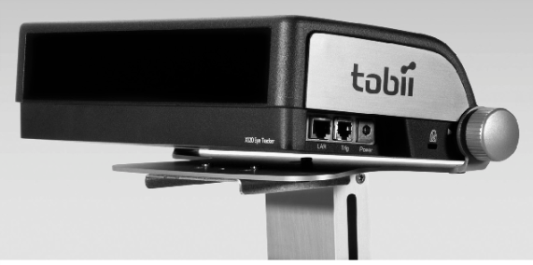
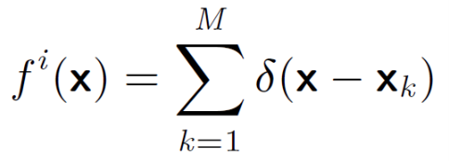
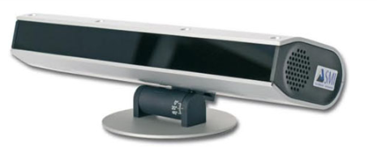
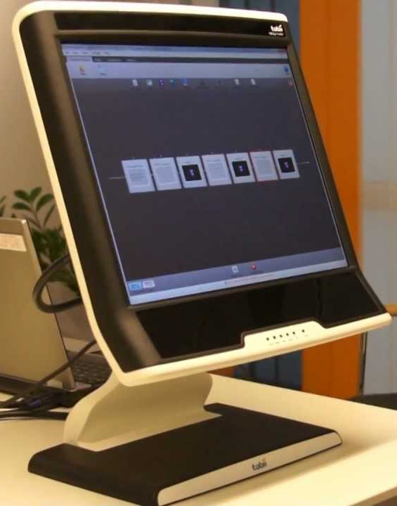
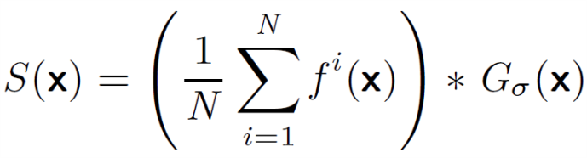
Ground truth
Discrete fixation map:
Continuous saliency map
Notes:
视觉注意力或图像显著性数据通常是由眼动仪采集得到，右边几种采集设备
首先采集出的是离散的注视点图fixation map，
在这些离散的点上用高斯函数卷积得到连续连续的显著性图saliency map，
这就是Ground truth

Slide 8
Metrics —— AUC
(a) Original
(b) Human
(c) model
(1) Label the pixels of the human map as fixated (255) or not (0):
The threshold is often arbitrary chosen (to cover around 20% of the picture).
Notes:
而如何评价显著性模型预测的好坏，一个主要的Metric就是AUC，
首先，将Ground truth也就是人标记的显著图的像素二值化，标记为255或0，
这里面阈值通常是任意选择的（以覆盖图片的 20% 左右）。

Slide 9
Metrics —— AUC
(2) Label the pixels of the predicted map as fixated (255) or not (0) by a given threshold
(3) Count the good and bad predictions between human and predicted maps:
(a) Human Bin.
(b) Predicted Bin.
Notes:
（2） 通过给定阈值将模型预测的显著图的像素也标记为255或0
（3）统计人眼标记显著图和预测显著图之间的准确和不准确的像素数量：

Slide 10
Metrics —— AUC
(3) Count the good and bad predictions between human and predicted maps:
(4) Go back to (2) to use another threshold... Stop the process when all thresholds are tested.
True Positive Rate = True Positive / (True Positive+False Negative)
False Positive Rate = False Positive / (False Positive+True Negative)
AUC (Area Under Curve)
Notes:
根据不同图片位置的的类别，分别计算真正率和和假正率，作为ROC的一个坐标
最后，使用不同的阈值重复这一计算过程，测试所有阈值后停止，得到ROC曲线
AUC值就是ROC曲线下与坐标轴围成的面积，AUC越接近1，真实性越高

Slide 11
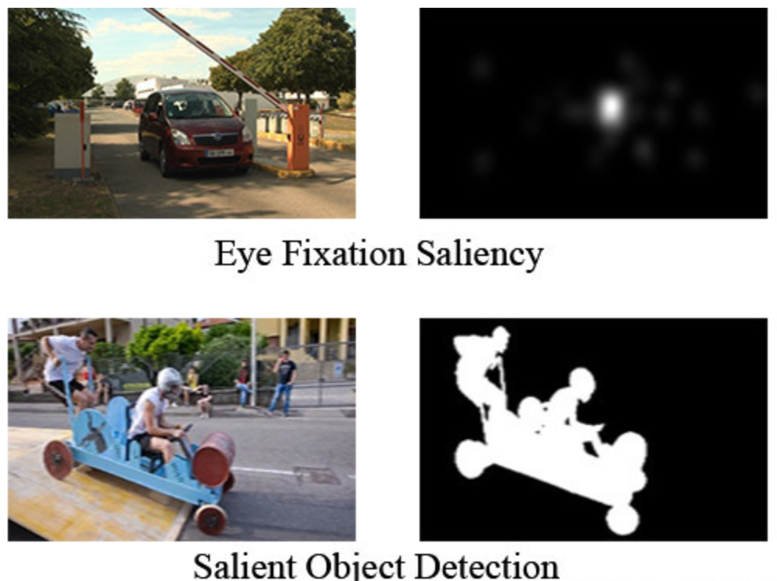
Background
Research status ：
Research object ：image
Multimedia applications: multimodal scenes (images accompanied by sound or text)
Literature research: The influence of audio on visual saliency has been studied, while no relevant model has been proposed for the influence of text description on visual saliency.
Notes:
目前大多数视觉显著性预测模型的研究对象是单纯的图像，并没有结合其他模态的数据进行研究。
然而在目前的多媒体应用，例如广告、电影和游戏等，图像通常伴随着声音或文字，这些多模态的场景在目前的研究中并不广泛。
虽然有少数研究讨论了视频观看过程中音频对视觉显著性的影响，而文字描述对视觉显著性的影响目前并没有提出相关的模型。

Slide 12
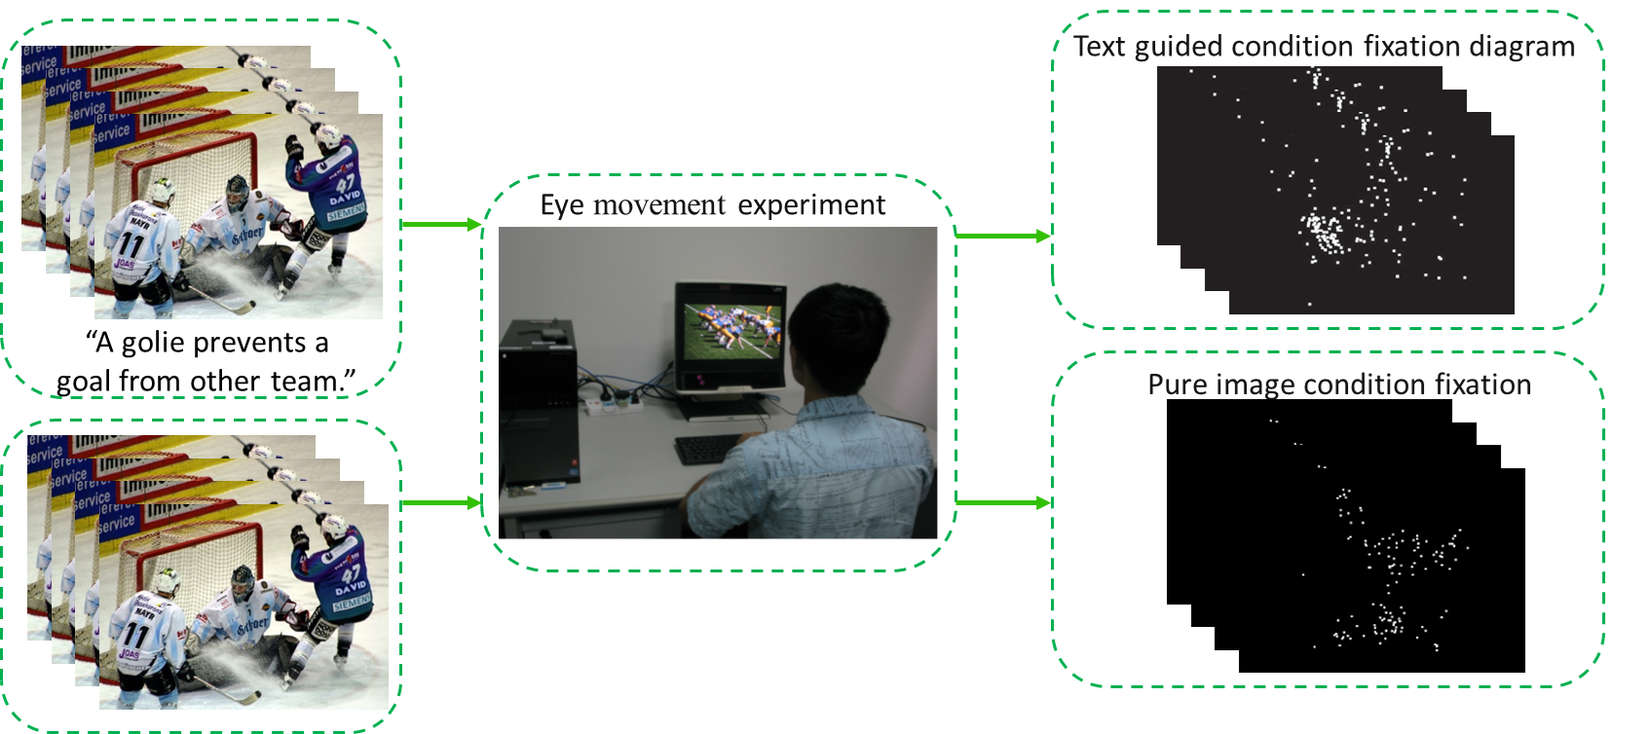
Background
Sun, X. Min, H. Duan, and G. Zhai, “The influence of textguidance on visual attention,” in Proceedings of the IEEE International Symposium on Circuits and Systems (ISCAS). IEEE, 2023, pp. 1–5.
Notes:
在前期的研究中已经发现：如果没有文字描述，视觉注意机制会使人们更多地关注图像中信息丰富和显眼的区域。
当存在文本时，视觉显著性会被严重影响，并且影响程度取决于描述的对象，同一图像的不同文字描述也会对视觉注意区域产生不同的影响
而现有的显著性预测模型并不能很好的在文本引导条件下得到显著性预测结果。

Slide 13
目录 Contents
1
研究背景
2
数据集
3
显著性预测
Notes:
为此，研究者构建了基于不同文本描述的显著性数据集。

Slide 14
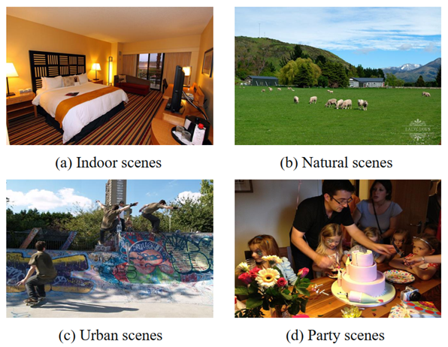
Dataset
Search 4 scenarios from MSCOCO and Flickr 30K
Choose 600 images based on some practical consideration:
were still available for download
were not pure landscape photo
included two or more objects in the image
objects could be described separately from each other
Provide some text descriptions of the selected images:
1200 text-image pairs
Notes:
收集文本-图片对的时候包含以下步骤：
首先从MSCOCO和Flickr30K的数据库中检索了4种场景，包括室内场景、自然场景、城市场景和派对场景。
根据研究考虑，手动选择其中600张图片：图片不能是存粹的风景照片，且包含两个或两个以上的物体，物体可以彼此分开描述。
为了研究图像在不同描述下的视觉显著性，所以对文本进行了手动的编写，共获得1200个图像文本对。

Slide 15
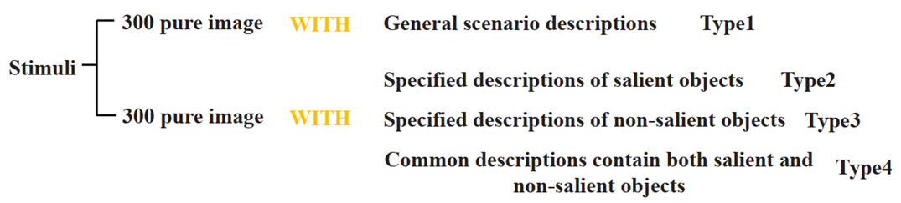
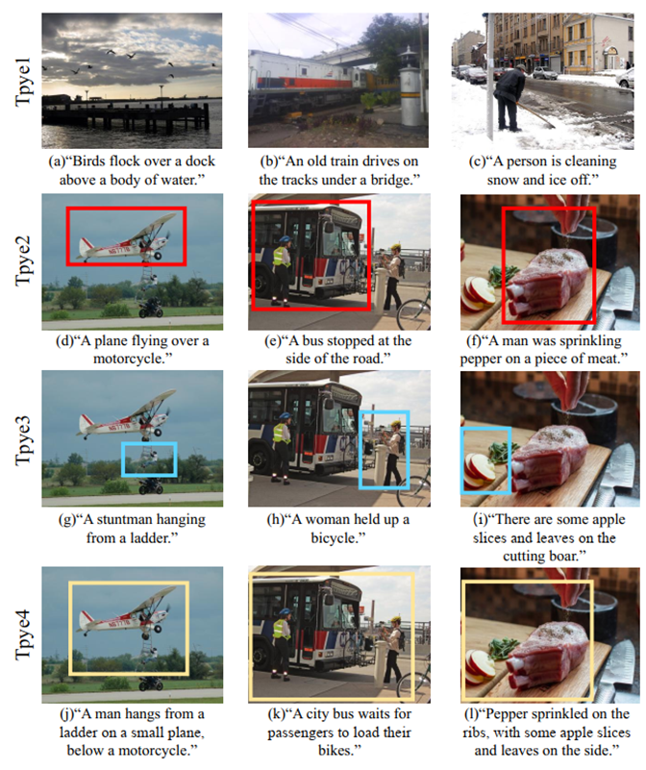
Dataset
Notes:
构建的数据集结构分为四个类别，第一类是对图像的整体描述，第二类是描述显著物体，第三类是描述非显著物体，第四类是同时描述显著物体和非显著物体。
这里用红框表示出文本描述对应的显著物体，用蓝框表示文字描述对应的非显著物体，用黄框表示显著物体和非显著物体。

Slide 16
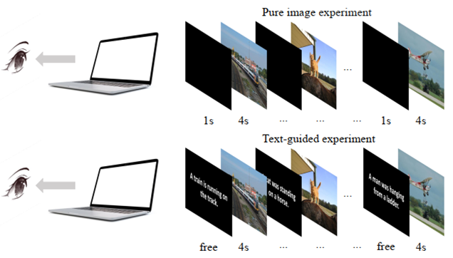
Dataset
Five large experiment groups on the user interface were presented to the subjects.
Play each image for four seconds. In pure conditions, there is a black interval of 1 second between each two images as a pause.
Required participants to view pure image before text descriptions.
The final sampling rate of each group to be no less than 90%
Notes:
主观实验流程向受试者展示了五个大的实验组，将Type1到Type4分别设为四组，并将所有纯图片设置为一组。
两张图像中间会有1秒的黑色间隔或者文字描述。在主观实验的过程当中，如果被试以前见过这幅图像，他们可能会记住它，这可能会影响所收集数据的可靠性。
因此要求参与者首先观看纯图像，并只选择一组文本图像对进行观看。

Slide 17
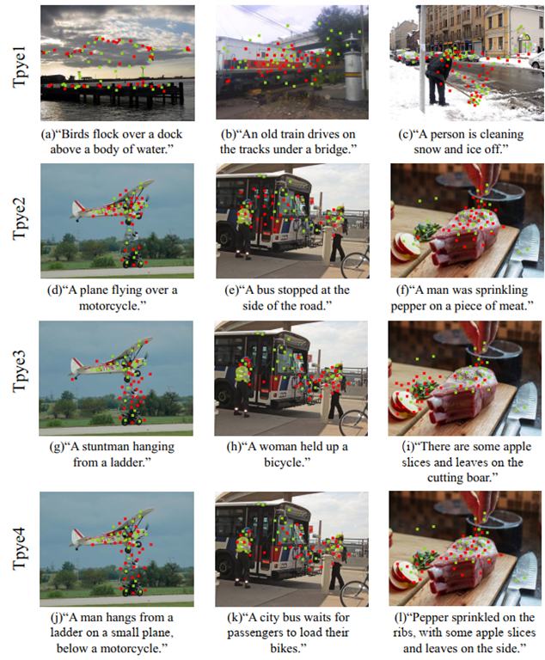
Dataset
Notes:
导出实验结果，得到注视点坐标和图像呈现坐标。然后对导出的数据进行处理，计算人眼注视点坐标与图像坐标之间的相对位置，得到fixation map。
最后，利用高斯滤波得到注视图对应的显著性图。
图中绿色的点表示没有文本描述时的注视点，红色点表示根据文本描述而产生的注视点。
可以得到结论：同一张图的不同描述会对显著图产生影响，并且人眼会对文字描述的对象给予更多的关注。

Slide 18
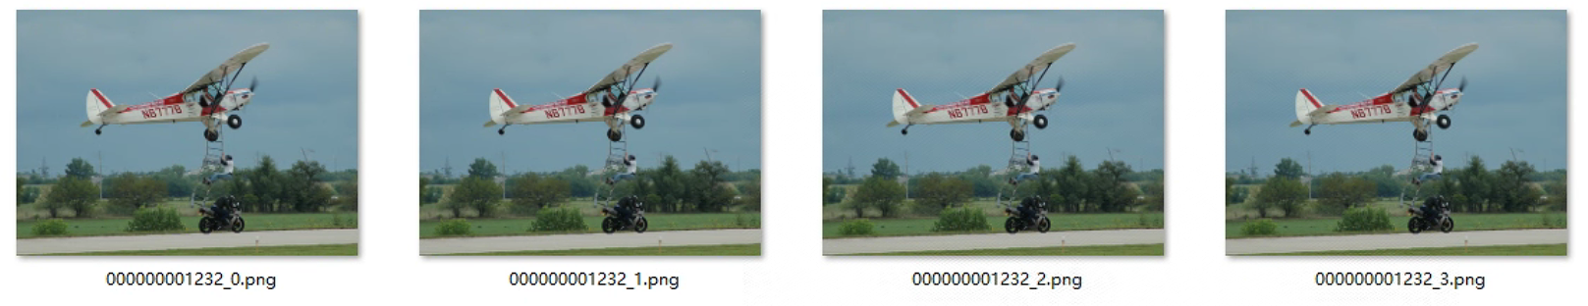
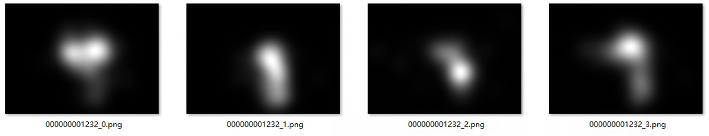
Dataset
SJTU-TIS中的Ground Truth：1800张
纯图片：600张 （_0）
通用场景描述：300张（Type1）（无后缀）
显著与非显著物体描述：300张（ Type2、3、4）（_3、_2、_1）
A man hangs from a ladder on a small plane, below a motorcycle.
A stuntman hanging from a ladder
A plane flying over a motorcycle.
Notes:
为了帮助同学们使用，这里重新回顾一下这个数据集。
数据集中一共包含1800张显著性图，其中600张为纯图片无文字描述，在数据集中用_0标注，
将这600张分为两部分，一部分图片为采用通用的场景描述，对应论文中的type1，无后缀，
另一部分为使用三种描述，分为显著非显著同时、非显著、显著

Slide 19
目录 Contents
1
研究背景
2
数据集
3
显著性预测
Notes:
下面介绍一下当下研究常用的显著性预测模型

Slide 20
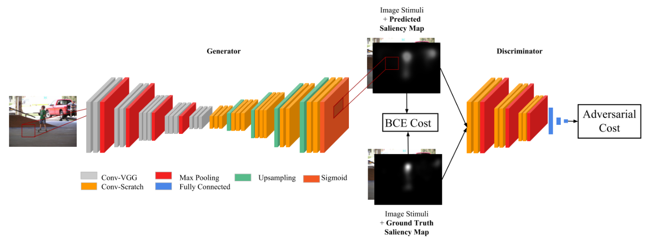
Deep network: SalGAN
J. Pan, C. C. Ferrer, K. McGuinness, N. E. O’Connor, J. Torres, E. Sayrol, and X. Giro-i Nieto, “Salgan: Visual saliency prediction with generative adversarial networks,” arXiv preprint arXiv:1701.01081, 2017.
Notes:
首先是SalGAN，由于属于生成式任务
SalGAN使用对抗训练的方式进行视觉显著性的预测。
其使用不含全连接层的VGG16网络，并且使用BCEloss作为内容损失。
生成器的部分为Encoder-Decoder的架构，解码器的结构和编码器的结构相同，但是是相反的顺序，并且用池化层取代了上采样层。
解码器的权重是随机初始化的，最后的损失是内容损失和对抗损失的和。

Slide 21
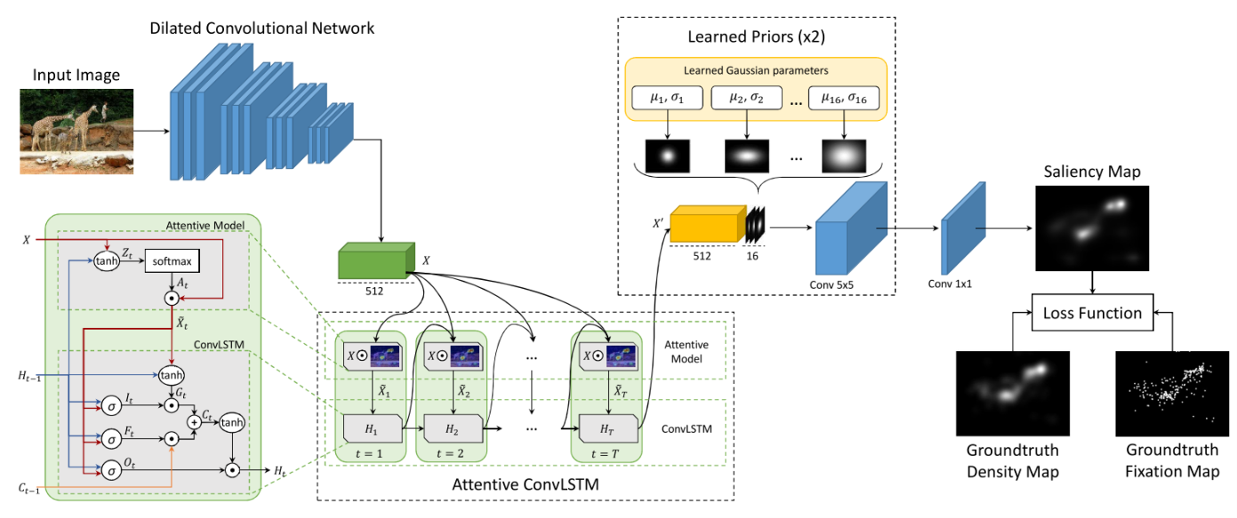
Deep network: SAM-VGG & SAM-ResNet
M. Cornia, L. Baraldi, G. Serra, and R. Cucchiara, “Predicting human eye fixations via an lstm-based saliency attentive model,” IEEE Transactions on Image Processing (TIP), vol. 27, no. 10, pp. 5142–5154, 2018.
Notes:
然后是SAM模型
其是使用卷积LSTM反复不断的对显著图进行预测。
基本的CNN模型使用膨胀卷积来更好的保留层间的空间信息，使用ImageNet上的权重进行初始化。
作者还通过在模型中使用一系列可学习的Gaussian参数来模拟摄影时的图像中心先验。
使用三个较为流行的显著性评估指标（NSS, CC, 和 KL）作为损失函数对参数和center-priors进行训练。
根据backbone的不同，提出了两种模型，一种是基于VGG-16的SAM-VGG，一种是基于 ResNet-50的SAM-ResNet。

Slide 22
Metrics
AUC, sAUC, CC, NSS
AUC, sAUC ：
ROC曲线下面积称之为AUC, AUC越大算法检测性能越好。由于AUC会受中心误差的影响，研究者又提出更加鲁棒的sAUC评价指标。
CC：
是指相关系数，用来评价预测的眼关注点显著图和参考图ground truth之间的线性相关性，CC越大说明该模型性能越好。
NSS：
是指标准化扫描路径显着性，用来评价两者之间的差异值，NSS越大说明模型性能越好。
https://github.com/DuanHuiyu/ARSaliency/tree/main/metrics
https://github.com/matthias-k/pysaliency
https://github.com/matthias-k/DeepGaze/blob/main/deepgaze_pytorch/metrics.py

Slide 23
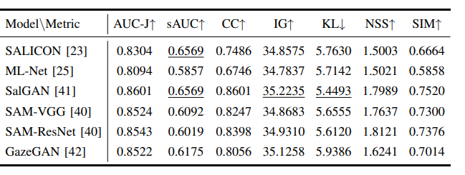
Metrics
SALICON数据集：
https://pan.baidu.com/s/185aIN_UfmSNDp4TQ426_6g?pwd=6yvf
Yinan Sun, Xiongkuo Min, Huiyu Duan, and Guangtao Zhai. How is Visual Attention Influenced by Text Guidance? Database and Model.

Slide 24
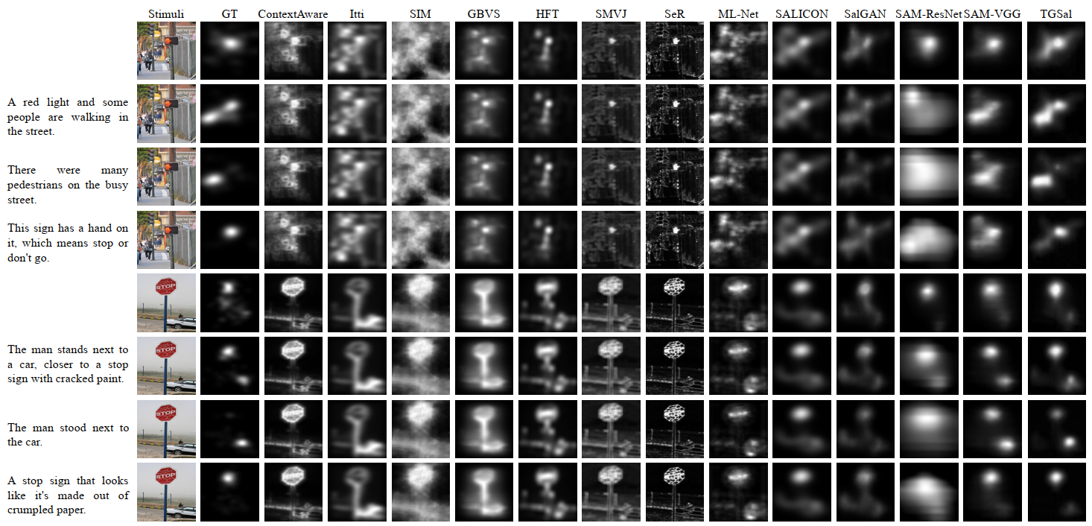
Metrics

Slide 25
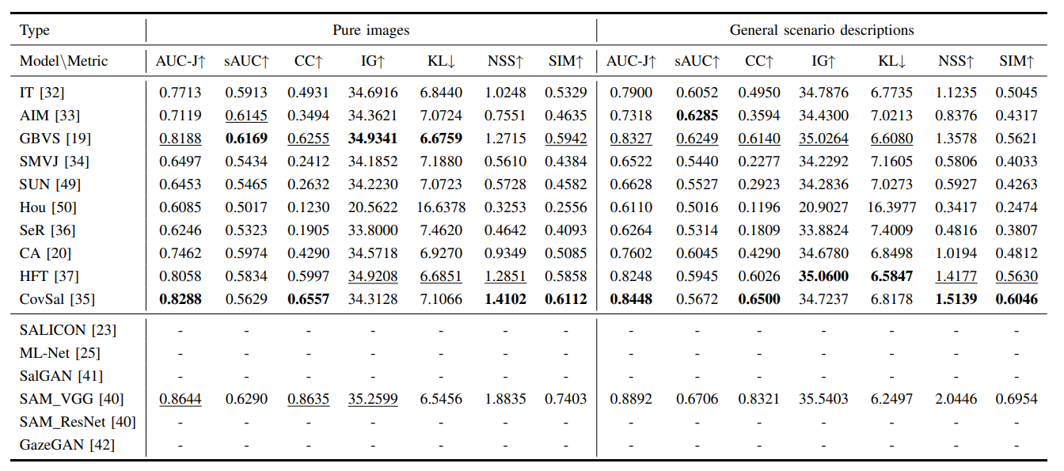
Metrics
Yinan Sun, Xiongkuo Min, Huiyu Duan, and Guangtao Zhai. How is Visual Attention Influenced by Text Guidance? Database and Model.

Slide 26
Assignment2 Requirements
Saliency in Augmented Reality
Design a saliency model by using the datasets released by SUN et al.
Write a report in IEEE Journal format. The report should include title, abstract, the implementation details of your models, the experimental setup and the experimental results, and some analyses, etc.
Validate the proposed model on the test dataset (AUC, sAUC, CC, NSS).
Links for the dataset: https://pan.baidu.com/s/12DqeiOq_5taO4AkRdYOXUw?pwd=b2zu
1. Yinan Sun, Xiongkuo Min, Huiyu Duan, and Guangtao Zhai. How is Visual Attention Influenced by Text Guidance? Database and Model.
Deadline: 4 weeks (before 12.18)
Finally, you should send the report, the model (including the readme file), and the results on the test dataset to hanjinliang@sjtu.edu.cn. The email title should be written as: Assignment2 + Name + StudentNumber

Slide 27
谢谢！

